Slide 1
Java-Netzwerkscanner
1
Für schnellere Softwareinstallationen
Von Elias Dieter
08.11.2023
08.11.2023

Slide 2
Gliederung
2
Einleitung und Projektvorstellung
Grundsätzliche Schlüsselstellen
Vorstellung EPK
Vorstellung UML
Organisation
08.11.2023

Slide 3
Einleitung und Projektvorstellung
3
Worum geht es?
Was ist die aktuelle Situation?
Wie könnten wir bestehende Systeme verbessern?
08.11.2023

Slide 4
Einleitung und Projektvorstellung
4
Worum geht es?
Wir (KOKE GmbH) mache Digitale Signage
Beliefert große Ketten
Jedes Signage-Geräte wird eigenständig bespielt (BIOS, Linux, AWX)
Ein Geräte dauert ca. 15 Minuten
Große Bestellung von über 4000 Signage-Geräten
Wer hat Lust über 1000 Stunden Geräte zu bespielen?
08.11.2023

Slide 5
Einleitung und Projektvorstellung
5
Was ist die aktuelle Situation?
Jedes Signage-Gerät muss bespielt werden
Jedes Signage-Gerät besteht aus 3 Komponenten
Bildschirm
Rechner
Software
Softwareschritte
BIOS muss eingestellt werden (Leonardo / Automatisch)
Abfragen und Speichern der IP/MAC-Adressen und Änderungen über SSH vornehmen. (manuell)
Signage App wird bespielt (AWX / Automatisch)
08.11.2023

Slide 6
Einleitung und Projektvorstellung
6
Wie könnten wir bestehende Systeme verbessern?
Abfragen und Speichern der IP/MAC-Adressen und Änderungen über SSH vornehmen. (manuell) soll von manuell zu automatisch
Neues System
Soll das Netzwerk scannen
Soll nach gewissen offenen Port suchen
Soll Gerät identifizieren (IP / MAC-Adresse) und diese auf Wunsch kopieren
Soll Quick-Tasks ausführen können (über SSH)
Gibt den Start für AWX
08.11.2023

Slide 7
Grundsätzliche Schlüsselstellen
7
Identifikation der eigenen IP-Adresse
Scannen des gesamten restlichen Netzwerkes (255.255.255.0)
Check der offenen Ports der erkannten Geräte
Ausführen der Quick-Tasks über SSH
Datenbankmigration
Übersichtliche UI (JFrame)
08.11.2023

Slide 8
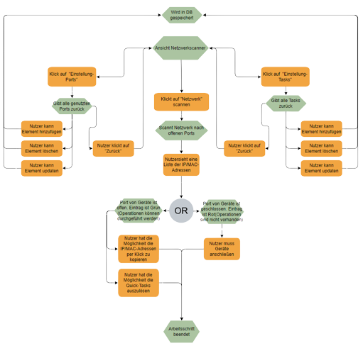
Vorstellung EPK
8
08.11.2023

Slide 9
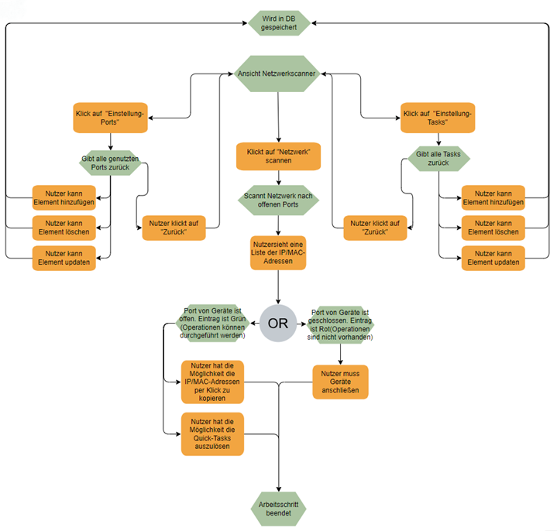
Vorstellung EPK
9
08.11.2023

Slide 10
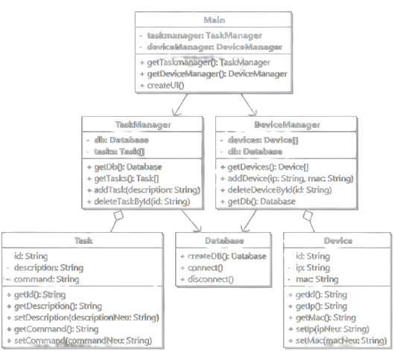
Vorstellung UML
10
08.11.2023

Slide 11
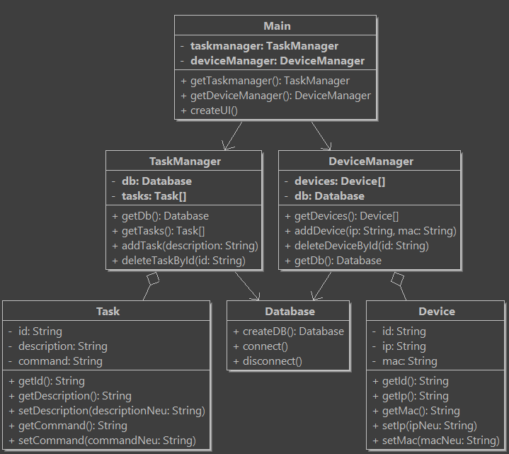
11
08.11.2023

Slide 12
Organisation
12
Projekt auf GitHub
Dokumentation auf GitHub
Roadmap über GitHub
Codierung und Versionierung über GitHub
08.11.2023

Slide 13
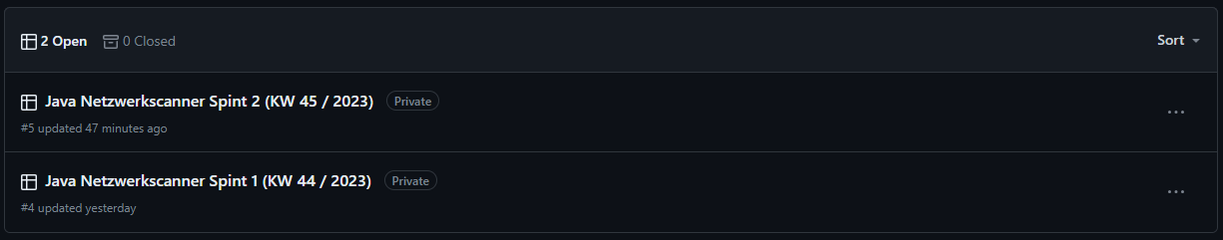
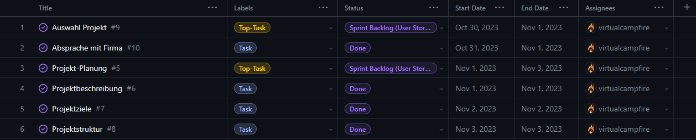
13
Sprit-Planung
08.11.2023

Slide 14
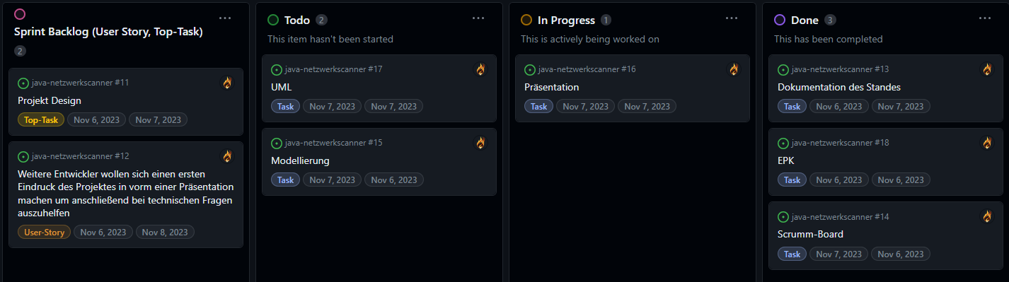
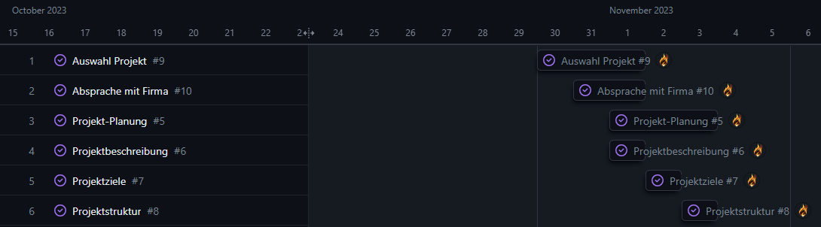
Board
Boards und Zeitplanung
14
08.11.2023

Slide 15
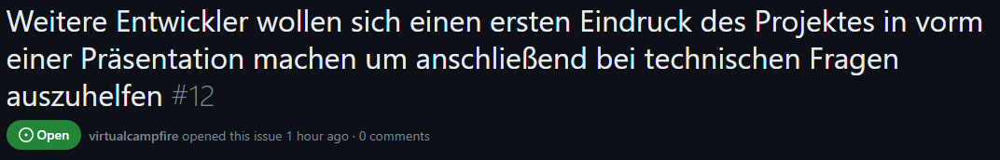
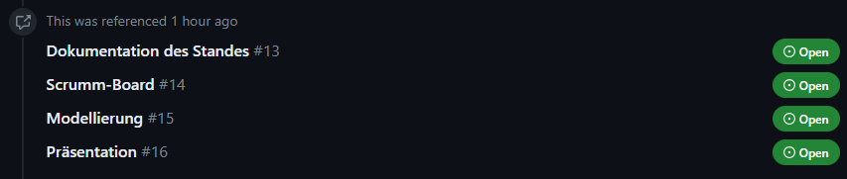
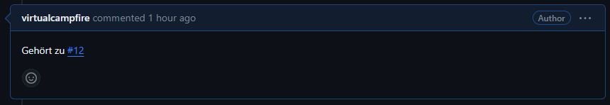
15
Issue-Verknüpfung
08.11.2023

Slide 16
Danke für ihre Aufmerksamkeit
Rückfragen können gerne geklärt werden

